Slide 1
Проект по формированию культурно-гигиенических навыков у детей старшего дошкольного возраста в условиях COVID-19.
В старшей логопедической группе № 4
Учитель логопед Новикова Ю.А.
Воспитатели :Никулина Е.И.
Анастасова А.И.
Подготовила презентацию Никулина Е.И.
Ноябрь 2020 года

Slide 2
Цель: воспитание детей в русле ответственности за собственное здоровье и здоровье окружающих, соблюдение норм и правил сохранения здоровья.
Задачи:
-формирование у детей представлений о коронавирусной инфекции характерных, симптомах и его профилактике;
-закреплять у детей правила личной гигиены;
активизировать и расширить словарь детей по теме;
формировать умение придумывать окончание рассказа;
- расширить представление о культурно-гигиенических навыках, как одной из составляющей здорового образа жизни;
-воспитывать у детей аккуратность, желание содержать лицо и руки в чистоте.
- формировать умения отражать полученные знания в с-р играх, в самостоятельной деятельности, в повседневной жизни, формировать умение вести диалог в игре;
- формировать умение получать информацию из разных источников (книги, энциклопедии, Интернет и т. д.);
- формировать умения детей сотрудничать с воспитателями и родителями;

Slide 3
Ожидаемый результат
Осознанное отношение к выполнению навыков
личной гигиены, самостоятельность и активность в их
выполнении.
Сформированность гигиенической культуры
дошкольников, потребности в здоровом образе
жизни, расширение словаря у детей, знаний о значении культурно-гигиенических навыков в сохранении и укреплении здоровья.
Закрепление представлений о предметах гигиены,
процессах умывания, купания и основных действиях,
сопровождающих их.
Развитие умения отражать в игре культурно-
гигиенические навыки, правила
здоровьесберегающего поведения, умение вести диалог со сверстниками.

Slide 4
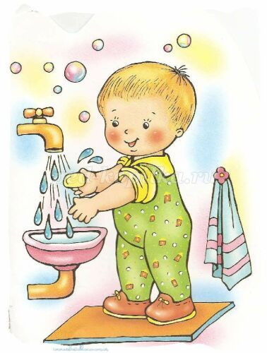
Квест – игра « Друзья Мойдодыра».
Цель: формирование культурно — гигиенических навыков, правил личной гигиены. Задачи: Образовательные задачи: – Продолжать знакомить детей с правилами личной гигиены и их значений. Развивающие задачи: – Продолжать формировать умение связно, последовательно отвечать на вопросы воспитателя. – Развивать познавательные способности, наблюдательность, любознательность, развивать самостоятельность, сообразительность; развивать умение работать парами, в подгруппах, команде . Воспитательные задачи: – Воспитывать желание всегда быть красивым, чистым, аккуратным.

Slide 5
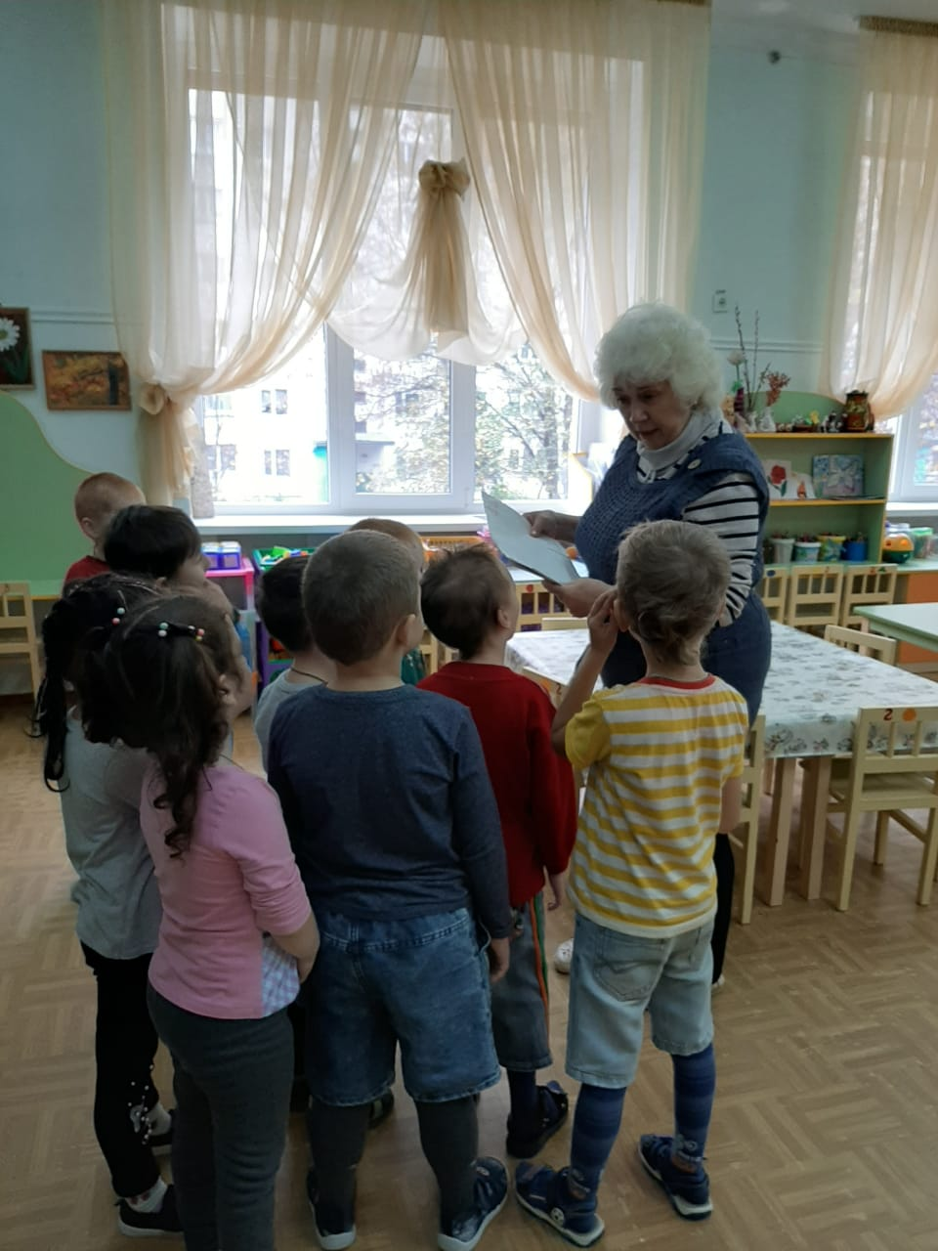
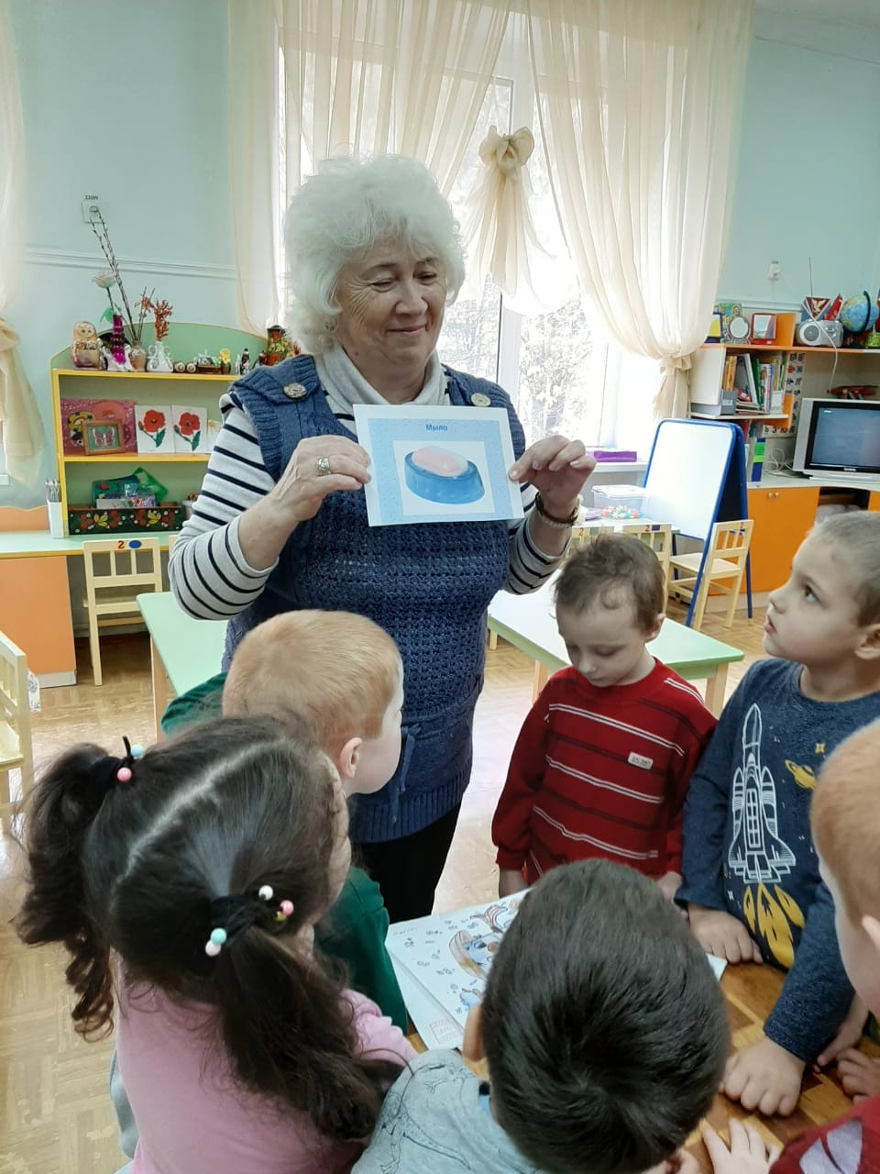
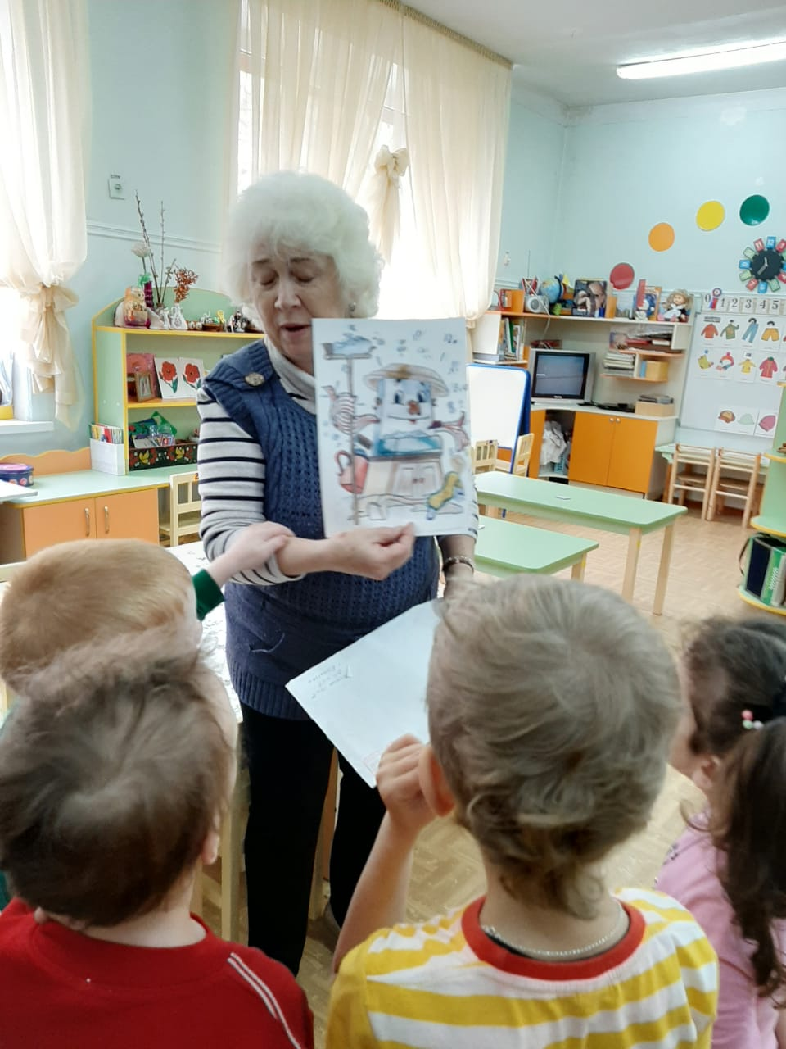

Slide 6
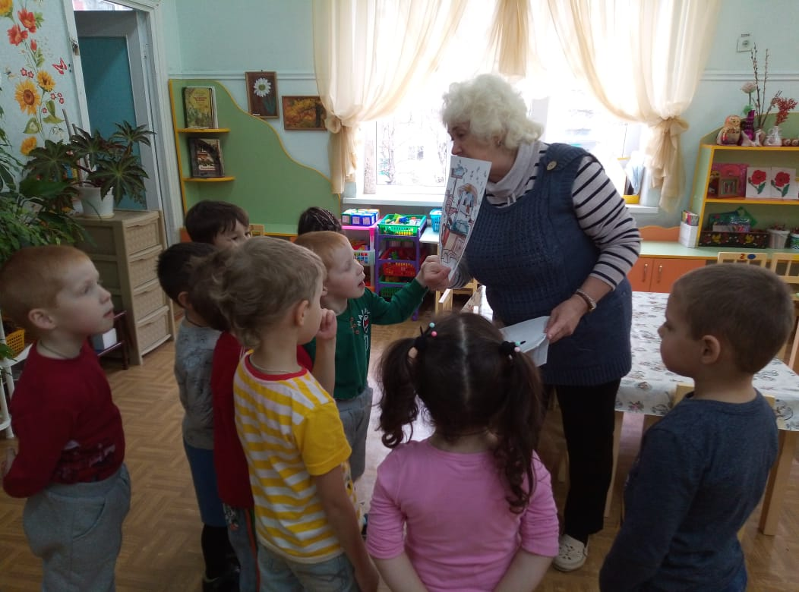
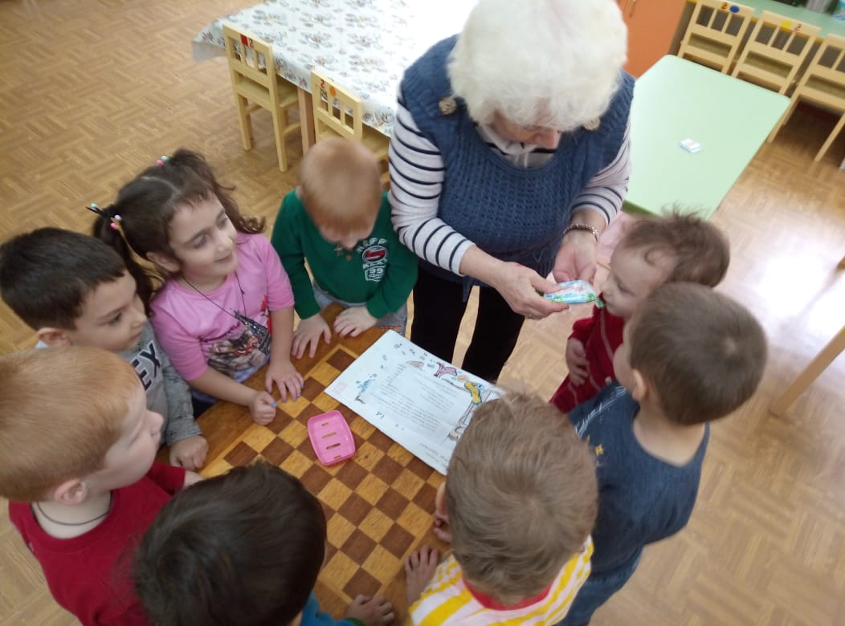
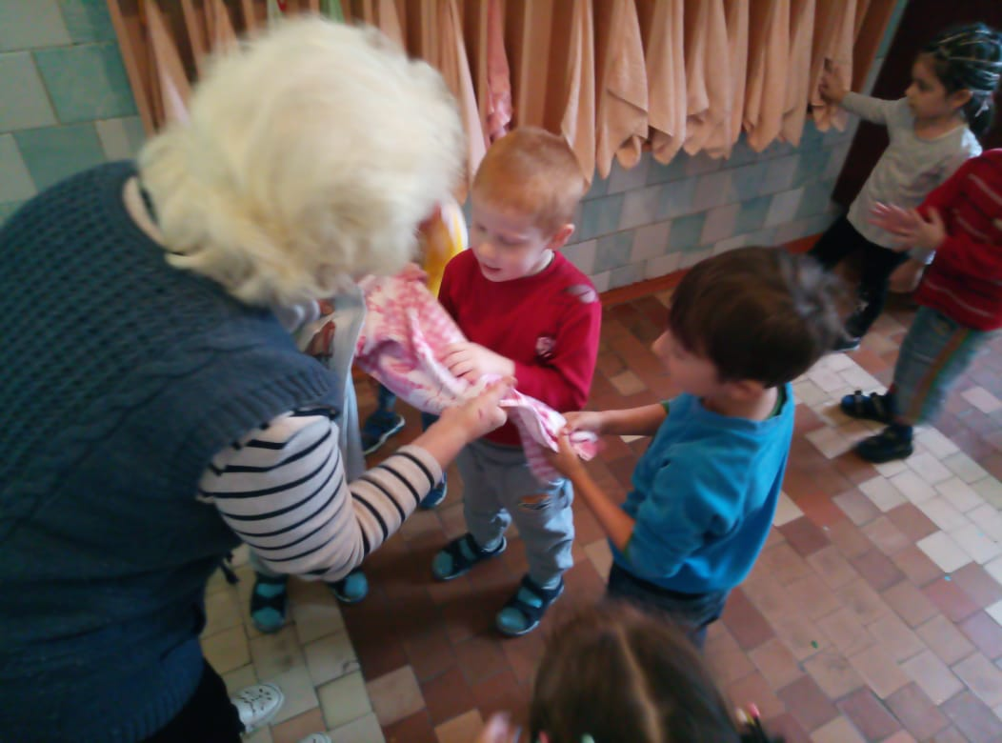

Slide 7
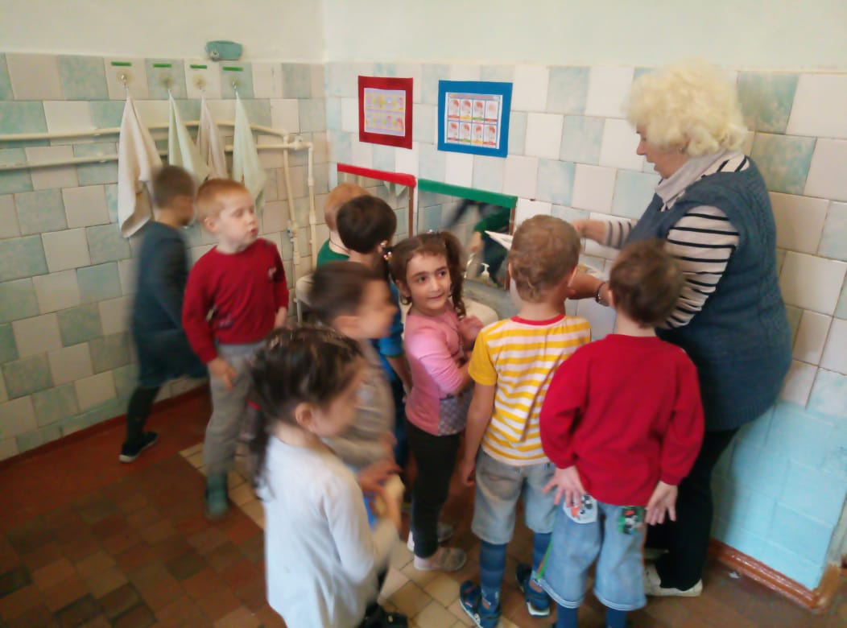
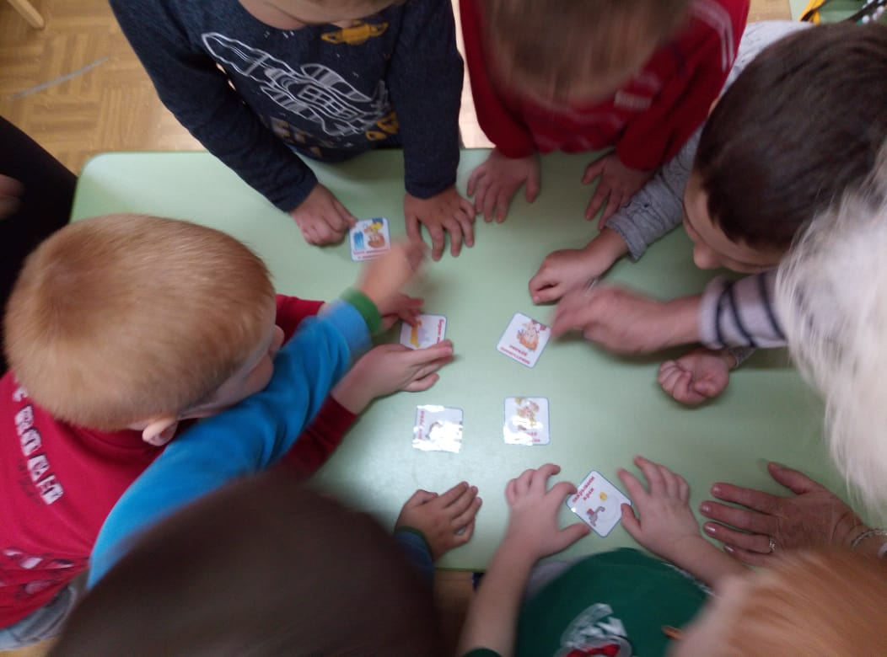
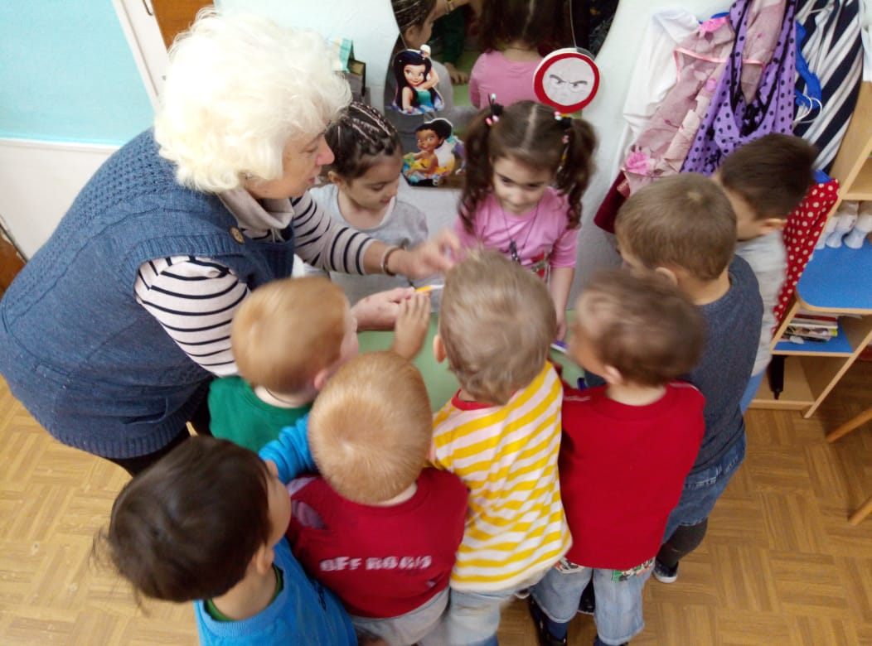

Slide 8
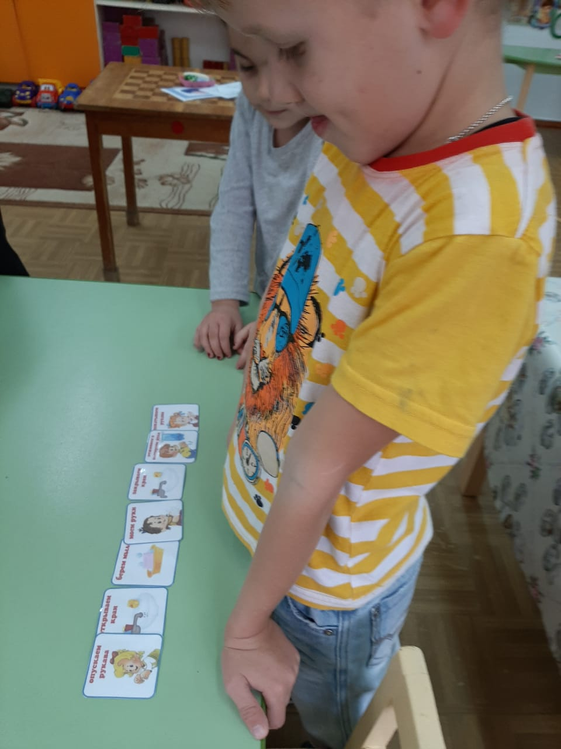
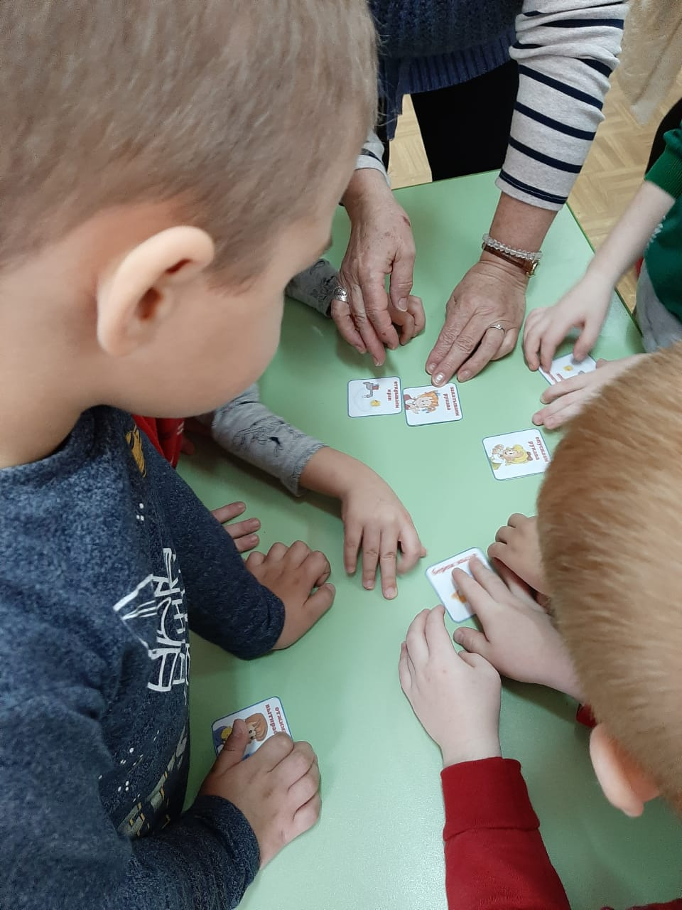
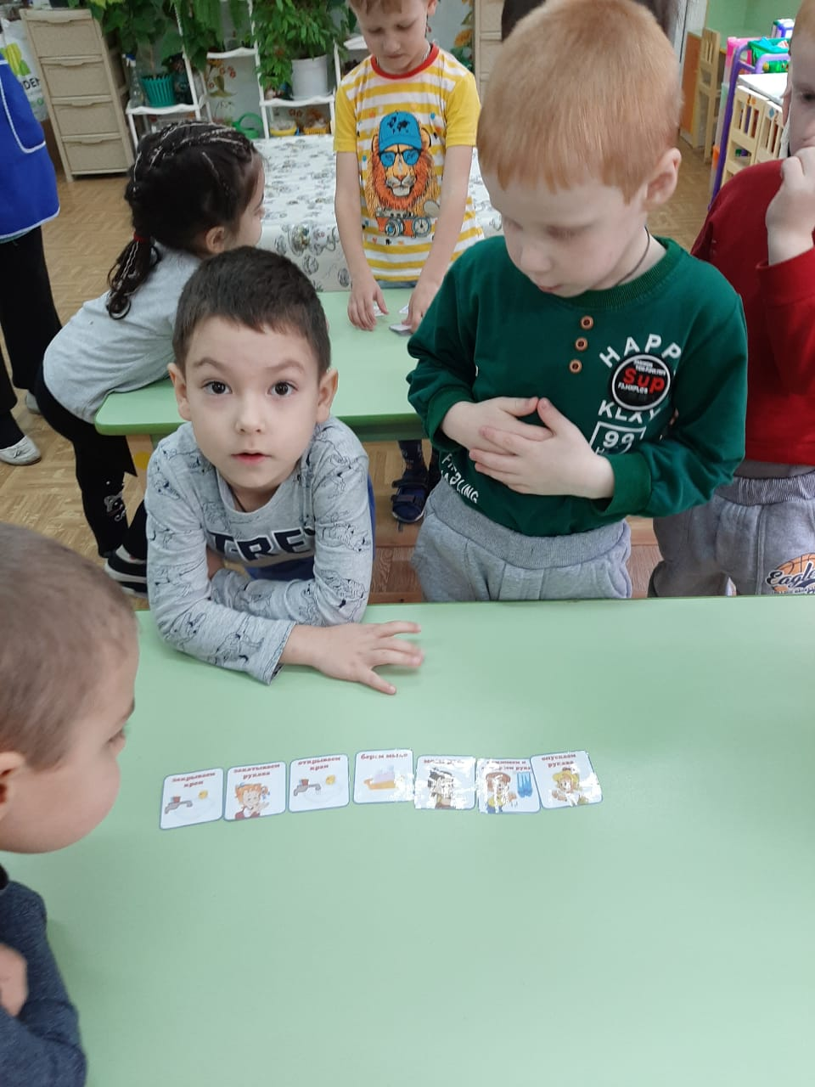

Slide 9
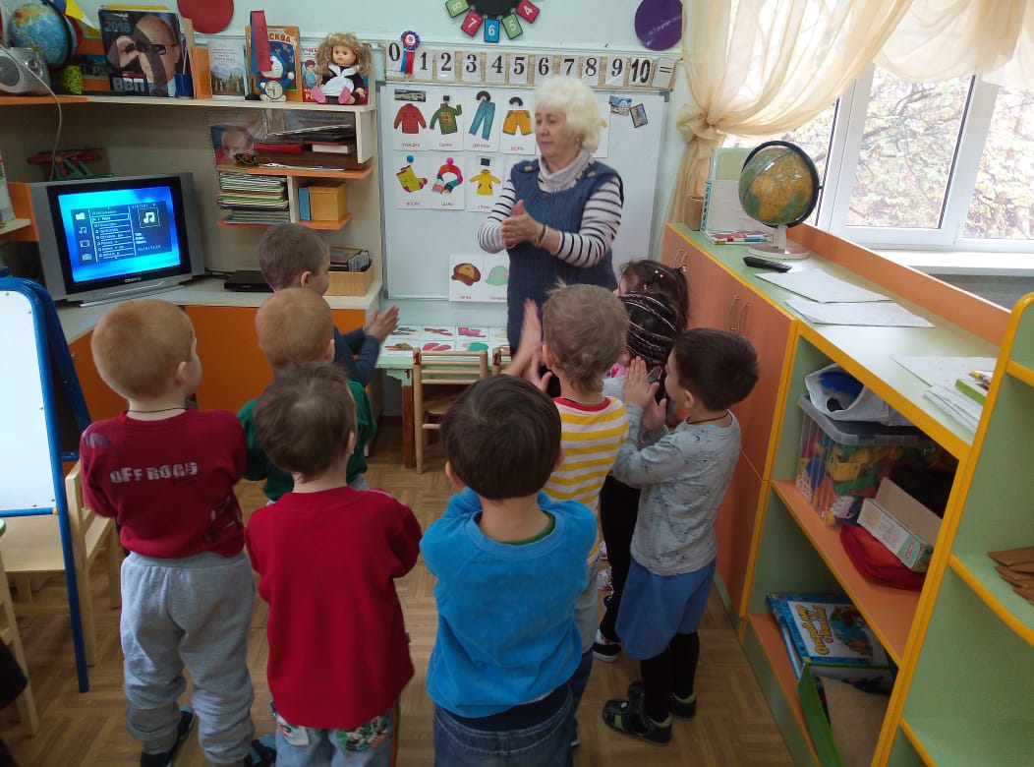
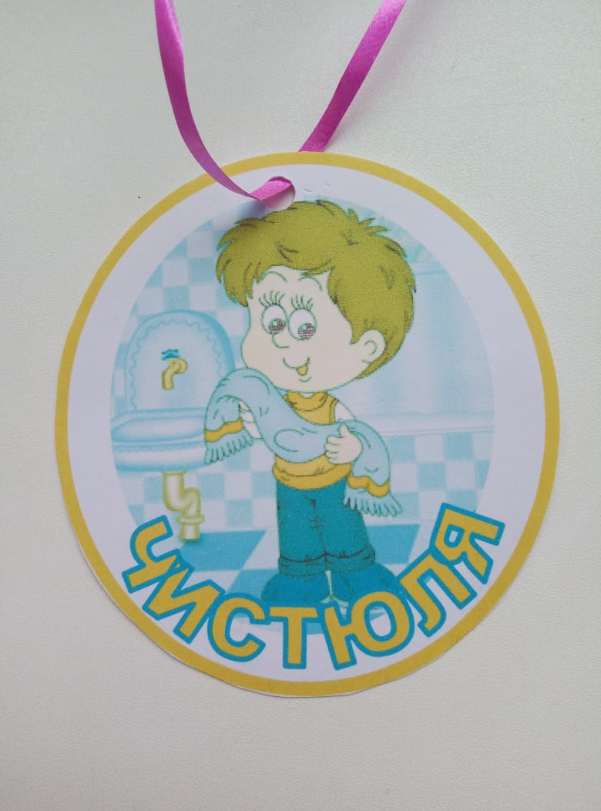
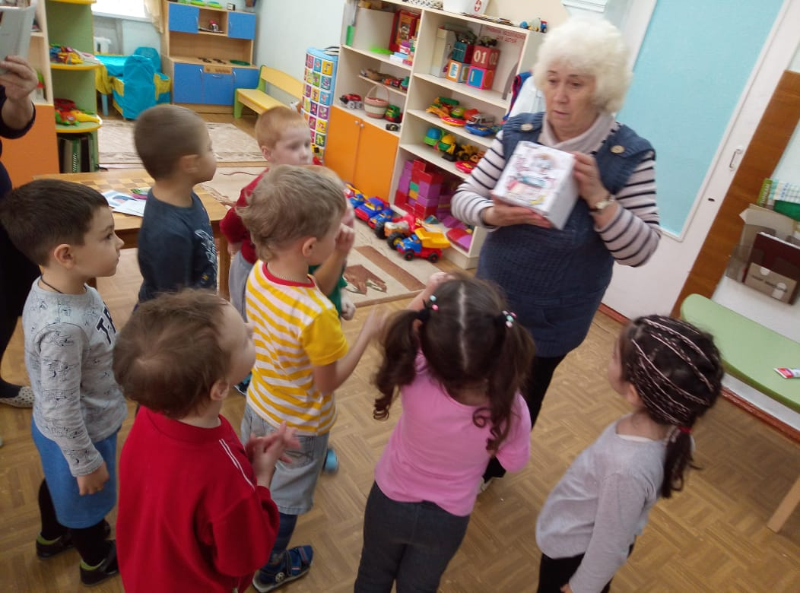

Slide 10
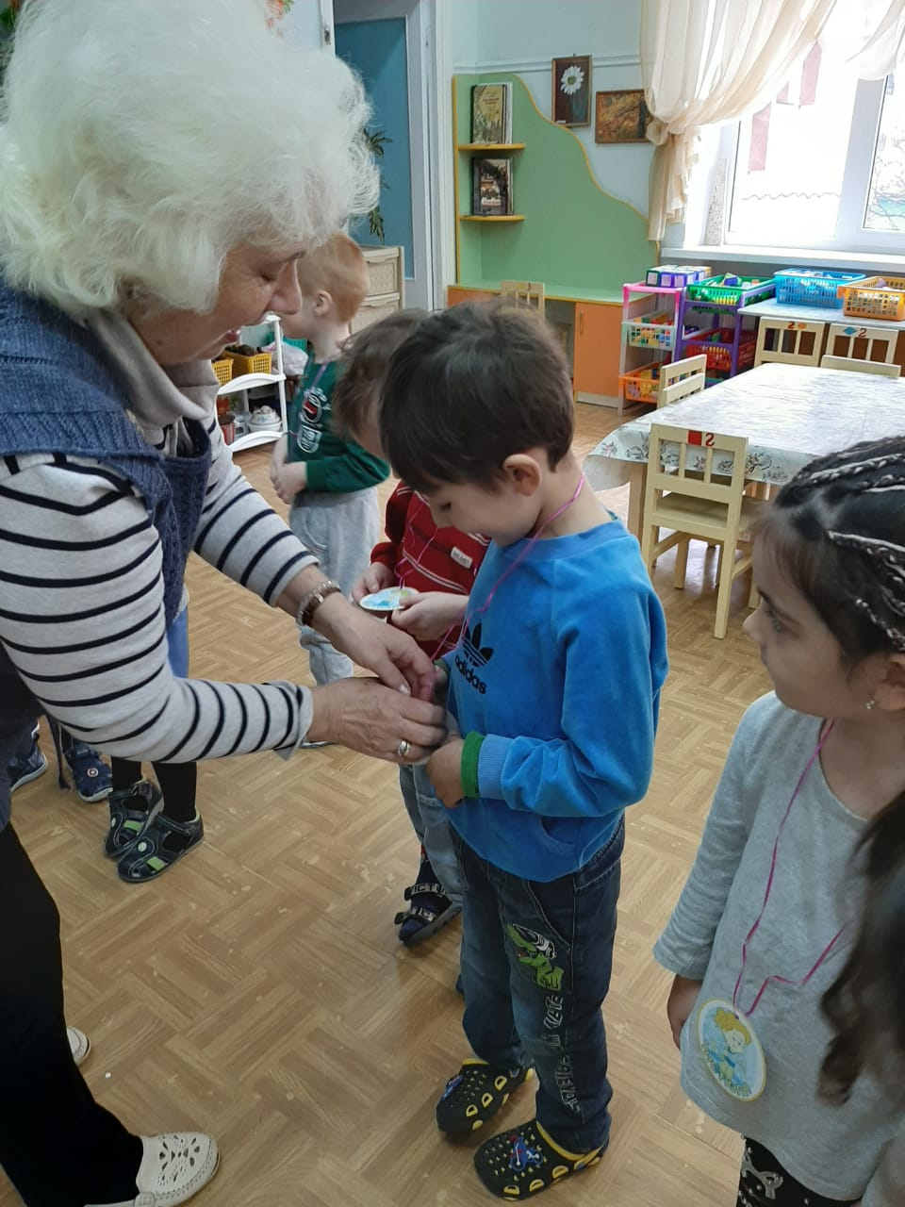
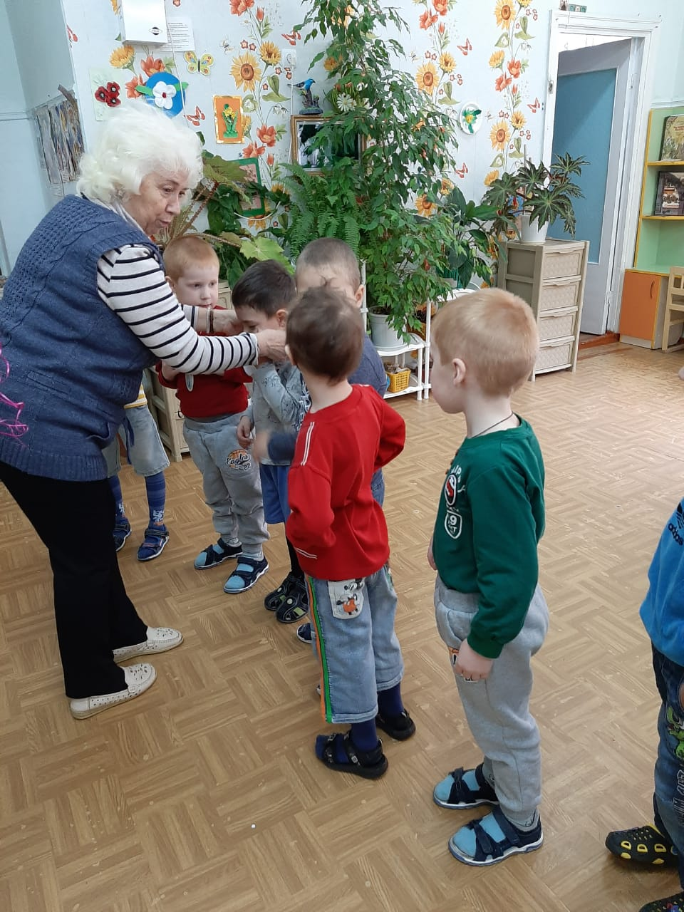
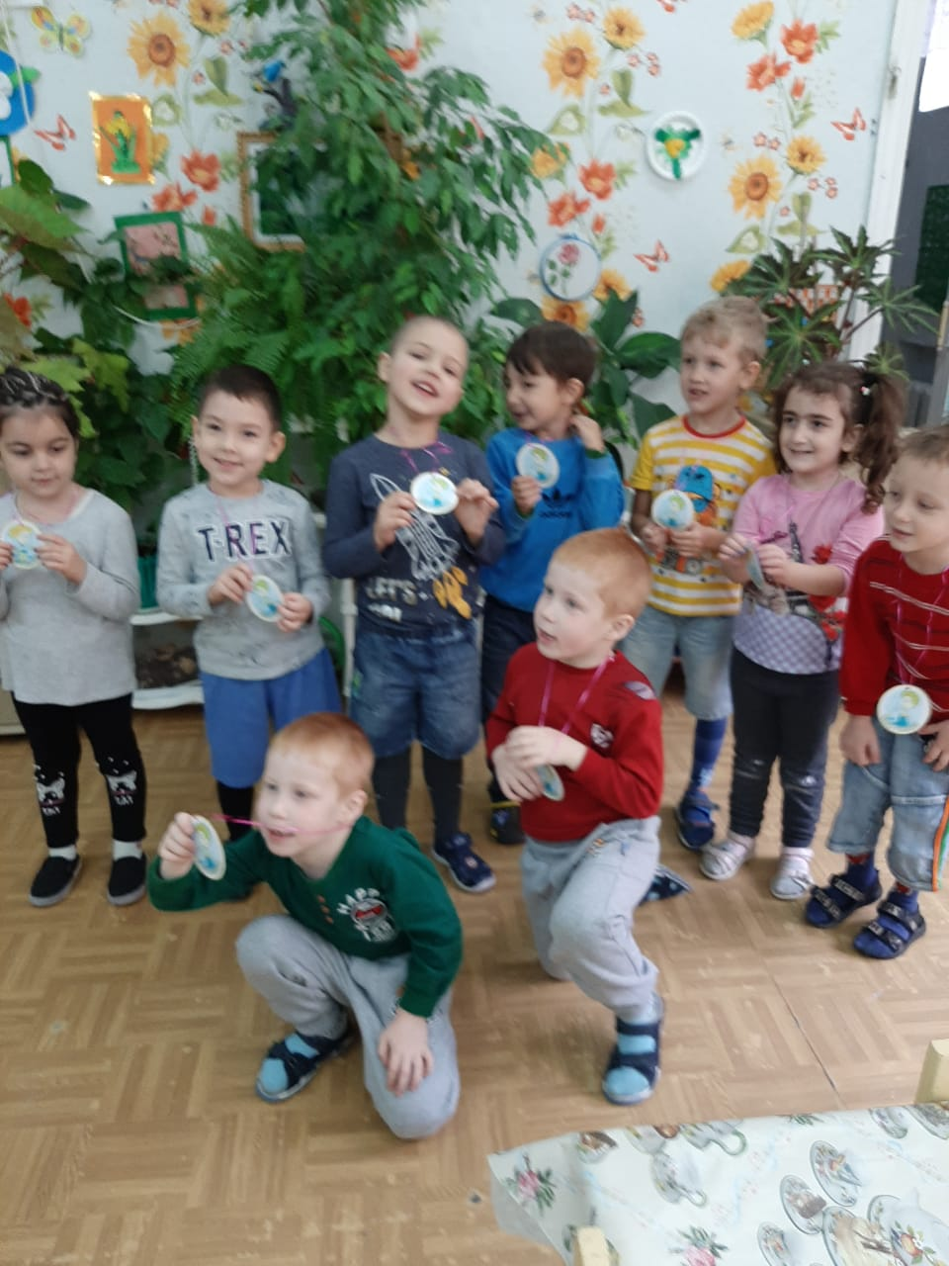

Slide 11
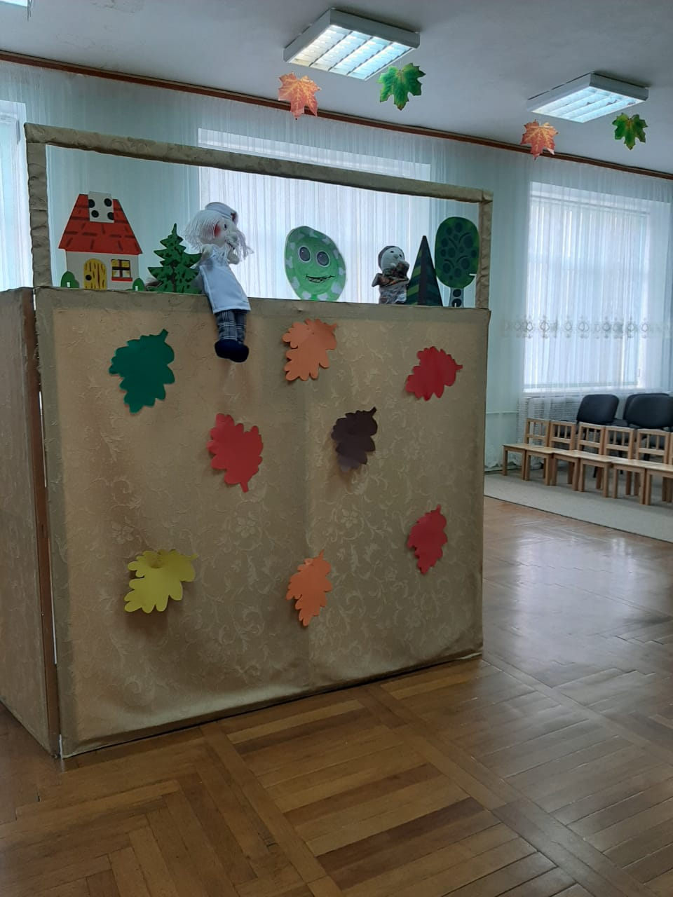
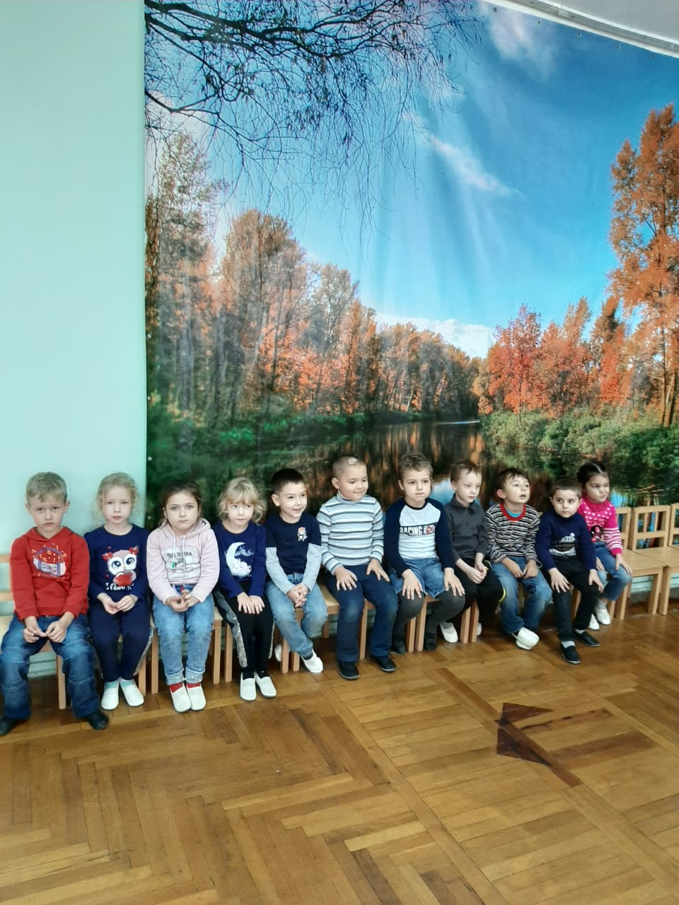
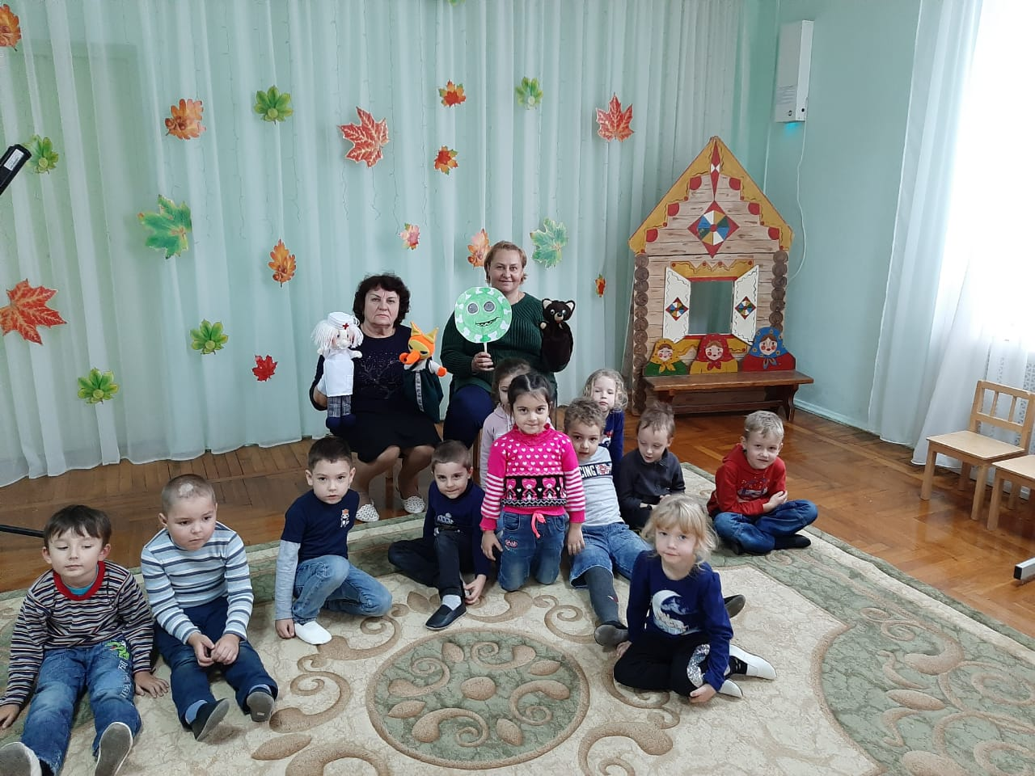
СКАЗКА «ВИРУС – КОРОНАВИРУС»

Slide 13
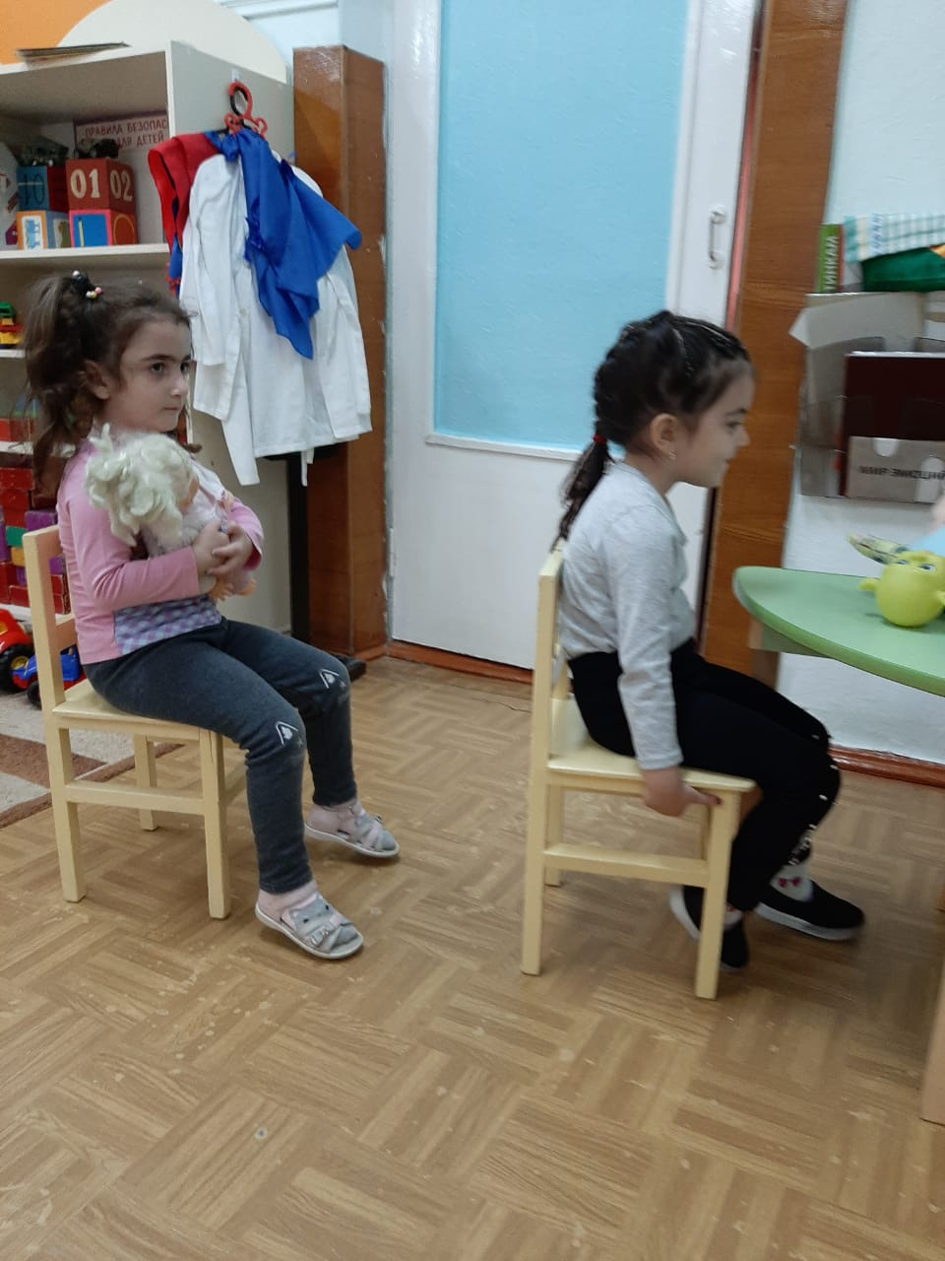
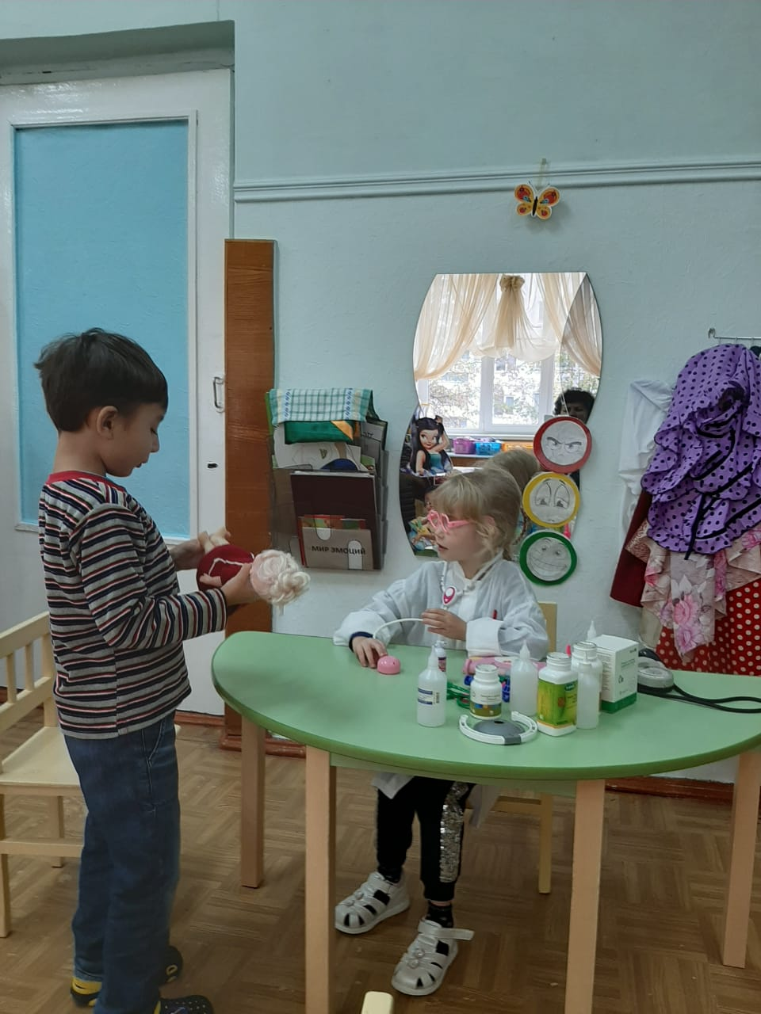
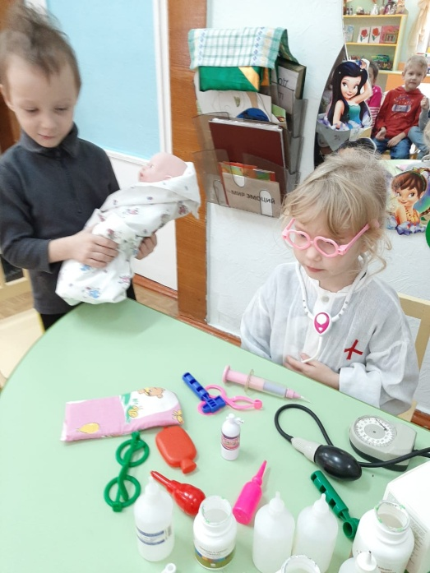
Сюжетно – ролевые игры

Slide 14
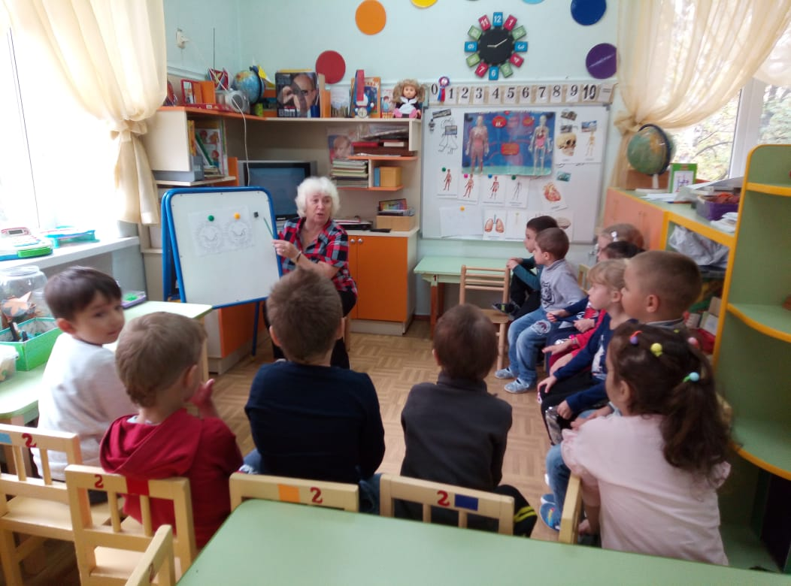
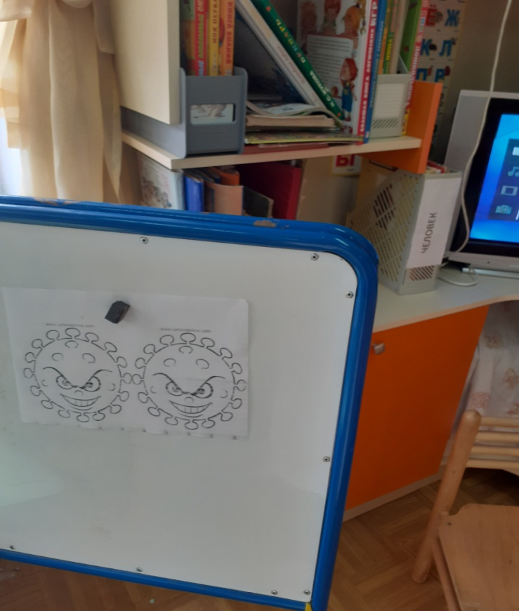
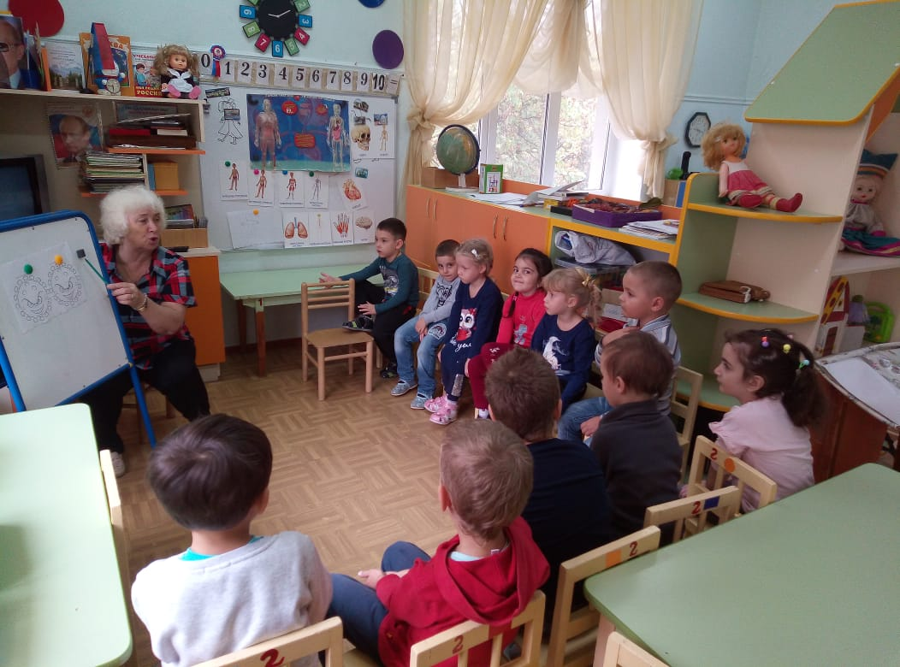
Прослушивание аудио сказки «Вирус коронавирус» ,беседа и раскрашивание

Slide 15
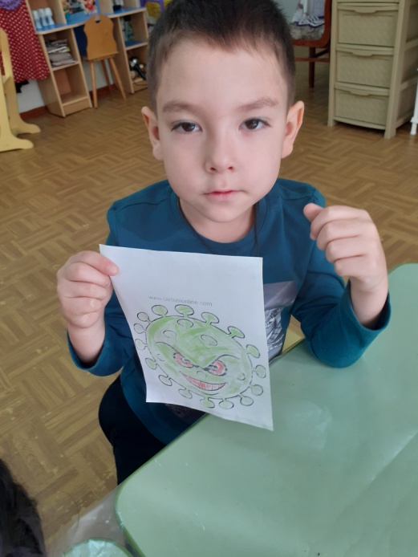
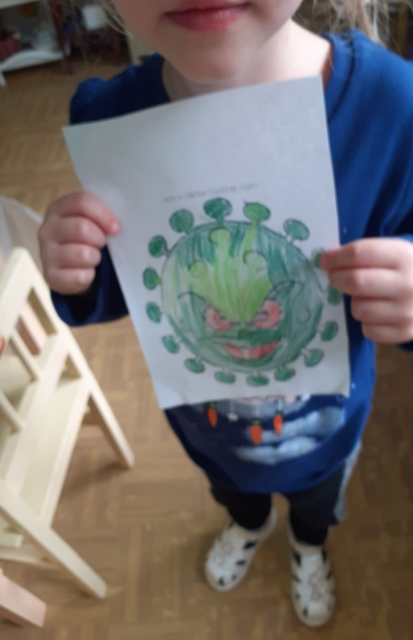
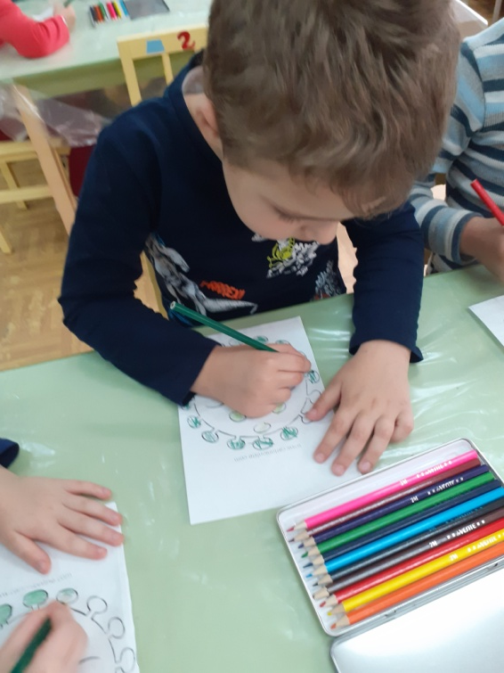
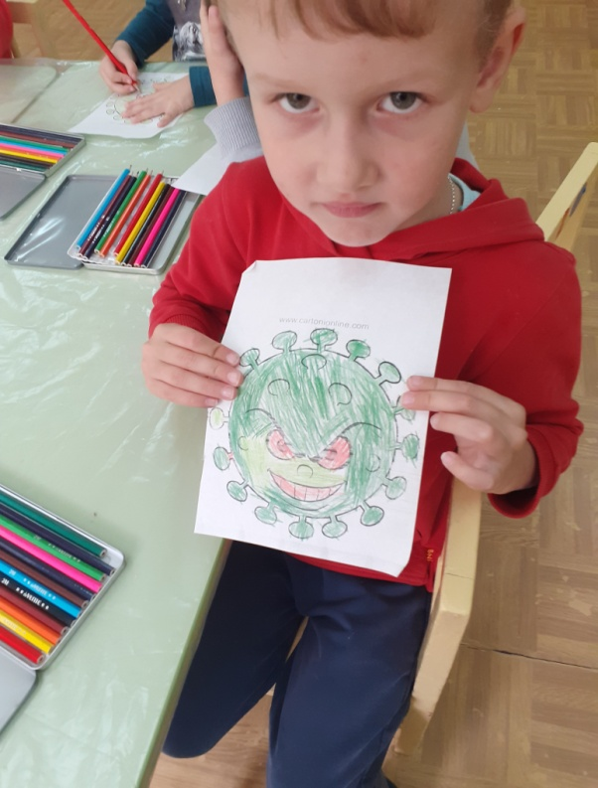
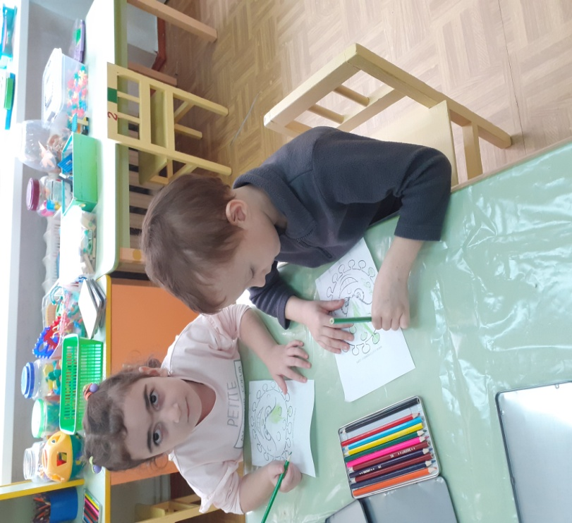

Slide 16
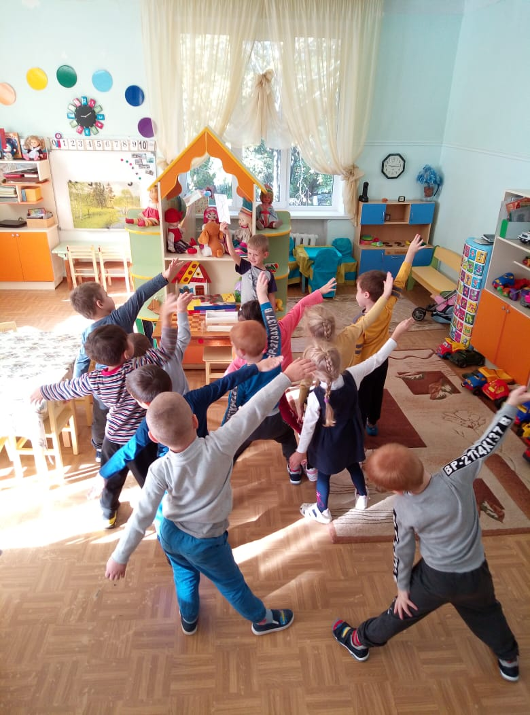
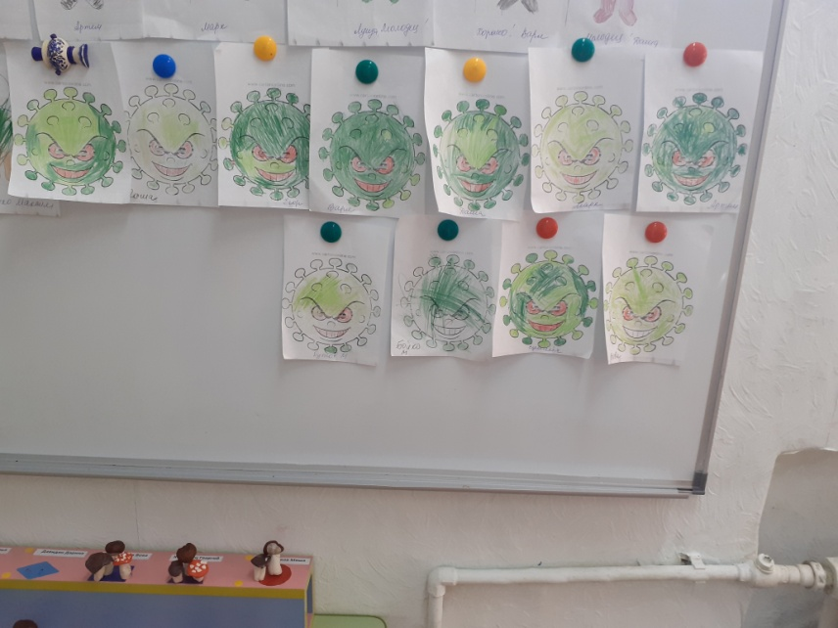
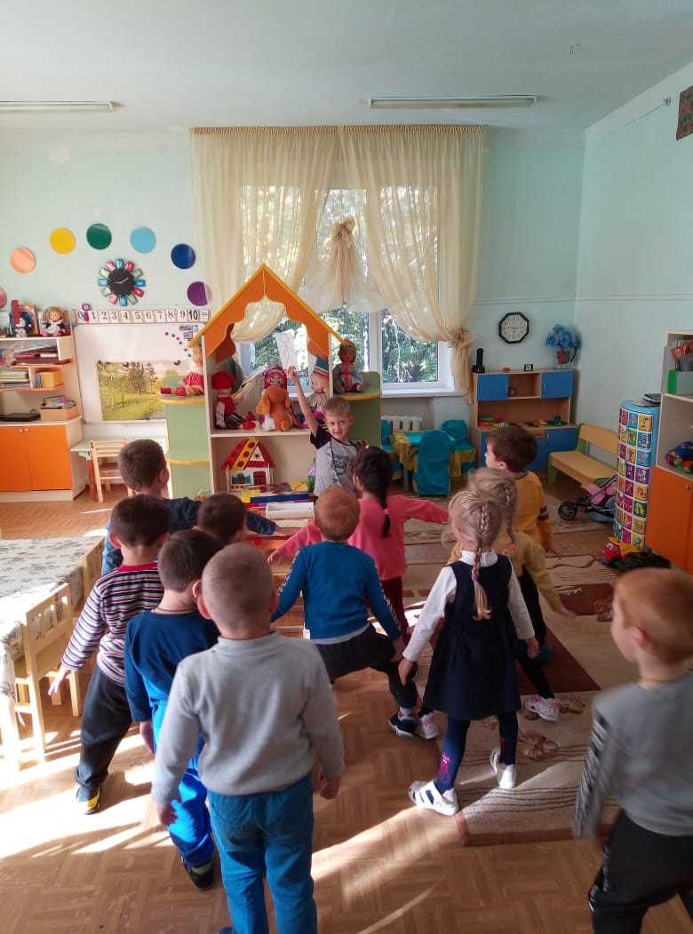
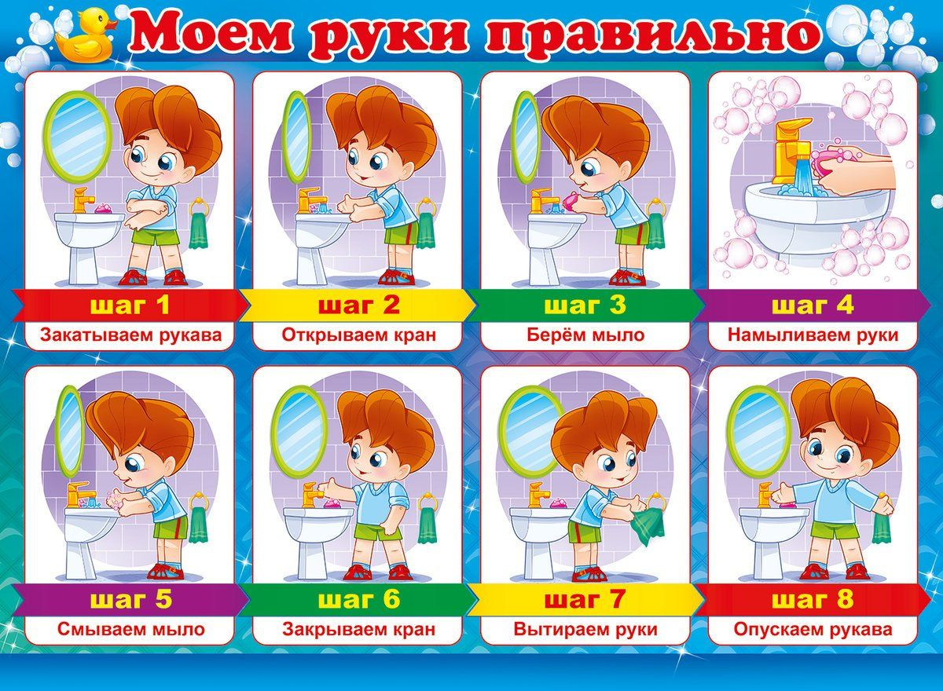
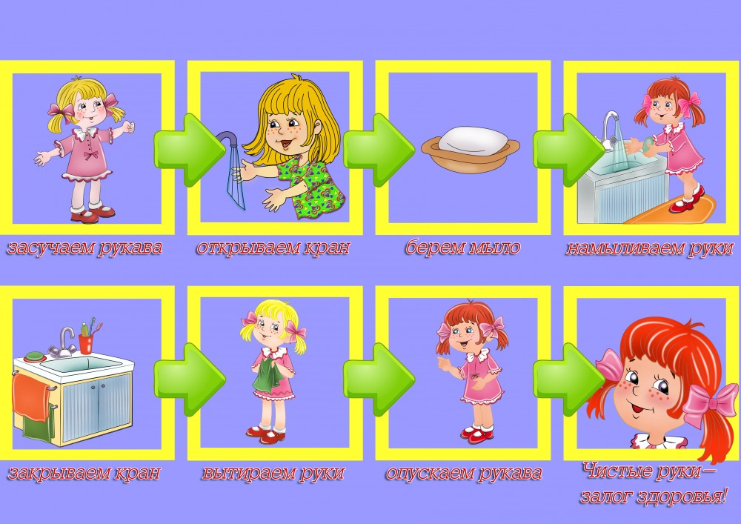

Slide 17
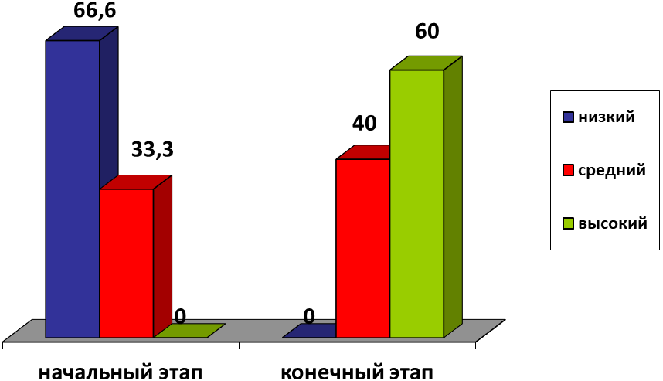

Slide 18
Работая по теме “Воспитание культурно-гигиенических
навыков”, мы достигли определенных результатов.
У детей сформировано осознанное отношение к выполнению навыков личной гигиены, самостоятельность и активность в их выполнении.
Сформирована гигиеническая культура дошкольников, потребность в
здоровом образе жизни, знания о значении культурно-гигиенических навыков в сохранении и укреплении здоровья.
Расширился словарь по теме. У детей формируется умение поддерживать беседу по теме со сверстниками.
Закреплены представления о предметах гигиены, процессах умывания,
купания и основных действиях, сопровождающих их.
Развиты умения отражать в игре культурно-гигиенические навыки, правила здоровьесберегающего поведения

Slide 19
Подготовила презентацию воспитатель Никулина Е.И.

